Slide 1
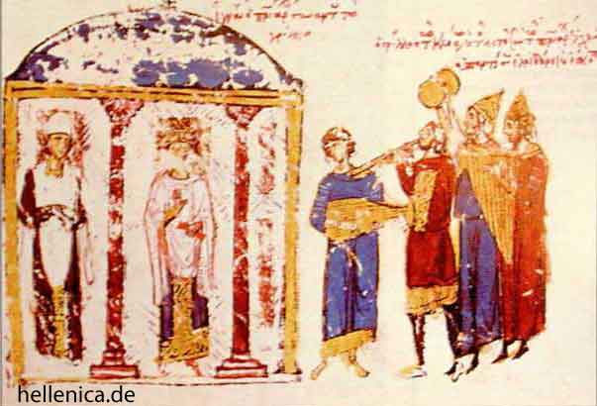
Музыка византии
Абдиров Айткали

Slide 2
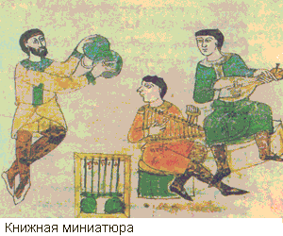
Исторические условия и сложный пёстрый этнический состав населения определили многообразие интонационного строя, жанров и форм Византийской музыки. Истоки восходят к персидской, коптской, еврейской, армянской песенности, возможно, к позднегречнскому и римскому мелосу. Последнее определялось выдающимся культурно-художественным значением вошедших в состав Византийской империи эллинистических центров - Александрии, Антиохии, Эфеса. С 4 в. в В. м. широко проникают элементы сирийской песенности, с 8 в. - славянских муз.-песенных культур (болгарская, русская, сербская, хорватская), с 9 в.- арабского искусства (Багдад).

Slide 3
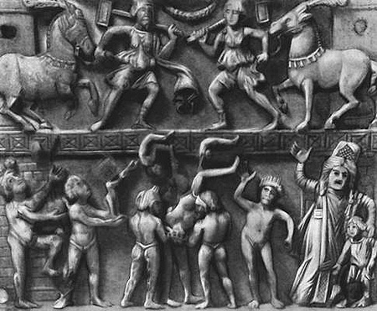
В литературных источниках имеются упоминания о странствующих певцах-музыкантах - гистрионах и мимах, искусство которых в нотных памятниках не сохранилось. При императорском дворе исполнялась светская музыка: аккламации - приветственные возгласы и славословия, распевавшиеся певцами на стихотворные тексты, хор. (антифонные) полихронии (многолетия), сочинённые для торжеств. выходов императора на ипподроме (в цирке), на пиршествах и приёмах; ритуально-праздничные аккламации, составлявшие часть придворной литургической службы - т.н. эвфемии с орнаментально изукрашенной мелодикой и инструментальными интермедиями; музыка инструментальных ансамблей (трубачей, цимбалистов) и своего рода концертирование на гидравлосе, позже - пневматическом органе.

Slide 4
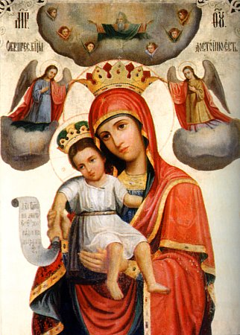
В IV веке с принятием и развитием христианства основной формой исполнения музыки в Византии стали литургические песнопения. Их древним видом были литургический речитатив и псалмодия, заимствованная от иудейского богослужения

Slide 5
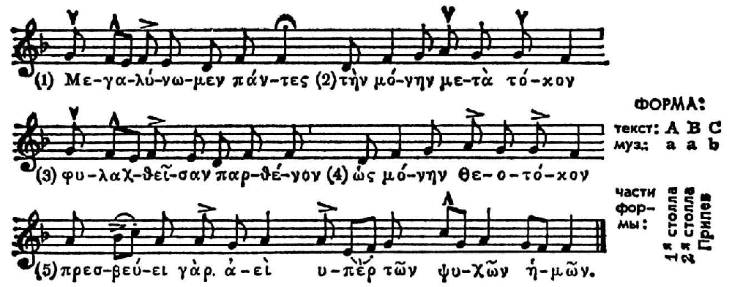
В V – VI веке широкое распространение в византийской традиции получили гимны, представленные такими жанрами как тропари, кондаки, каноны, позже - стихиры.

Slide 6
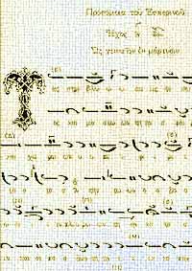
Развитие византийской гимнографии в VI-VIII веках связано с деятельностью выходцев из Сирии св. Романа Сладкопевца, святого Андрея Критского, а также Иоанна Дамаскина. В это время формируется система восьмиголосие, что использовала лады древнегреческой музыки.
С IX века важным центром сочинения гимнов стал Судитский монастырь близ Константинополя.
В XIV-XV веках подъем искусства гимнов связан с деятельностью Ивана Кукузеля, жившего в монастыре Святого Афанасия на Афоне.

Slide 7
песня - посвящена императору Феофилу, так как записана в его время - IXв.
Феофил (813 — 20 января 842) — второй византийский император (829—842) из Аморийской династии.
Феофил был сыном императора Михаила II и его первой супруги Феклы; его крестным отцом был император Лев Армянин. С 821г. Феофил был соправителем вместе с отцом, а после смерти последнего, в 829, стал единоличным императором.
Песня снабжена прекрасным видеорядом из рисунков и гравюр, посвященных этому императору.

Slide 8
Следующая песня - Хв. Соответственно, посвящена императору Никифору II Фоке.
Никифор II Фока - (ок. 912—969) — военачальник, затем византийский император (963—969)
Прилагается отличный видеоряд, посвященный этому императору.

Slide 9
Песня византийских солдат.
Отличная музыка; видеоряд, посвященный сражениям имперских войск.
Датируется примерно - IX-XIвв.

Slide 10
Еще одна прекрасная песня IXв. Посвящена императору Василию I Македонянину.
Василий I Македонянин- (ок. 811 — 29 августа 886) — византийский император (867—886), основатель Македонской династии.

Slide 11
Песня, родом из средневековой Каппадокии, времен Византийской империи. Примерно - X-XIIвв.
Интересная песня, видеоряд посвящен красотам и древним постройкам области.

Slide 12
Песня, примерно VIII-Xвв.
Видеоряд посвящен Византийской Империи.

Slide 13
Средневековая песня, датируемая примерно - XIII-XVвв. Поэтому, посвящена династии Палеологов.
Отличная мелодия, красочный видеоряд - демонстрируются монеты соответствующих веков.

